Slide 1
Welkom
Verdwaald op de weg naar innovatie!

Slide 3
Watt is Young Watt?
Doel
‘Jonge mensen meer betrekken en actief deel laten nemen in de openbare verlichting branche zowel met ideeën als in uitvoering.’
Notes:
Door breed vertegenwoordigd te zijn hebben we een compleet overzicht van de keten.

Slide 4
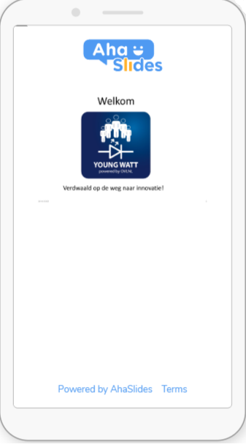
Stem en praat mee!
Instructies AhaSlides
Ga naar de link op je smartphone of nieuw internet venster:
https://ahaslides.com/8AF02
Notes:
Door breed vertegenwoordigd te zijn hebben we een compleet overzicht van de keten.

Slide 5
Verwachtingen Young Watt
Notes:
Door breed vertegenwoordigd te zijn hebben we een compleet overzicht van de keten.

Slide 6
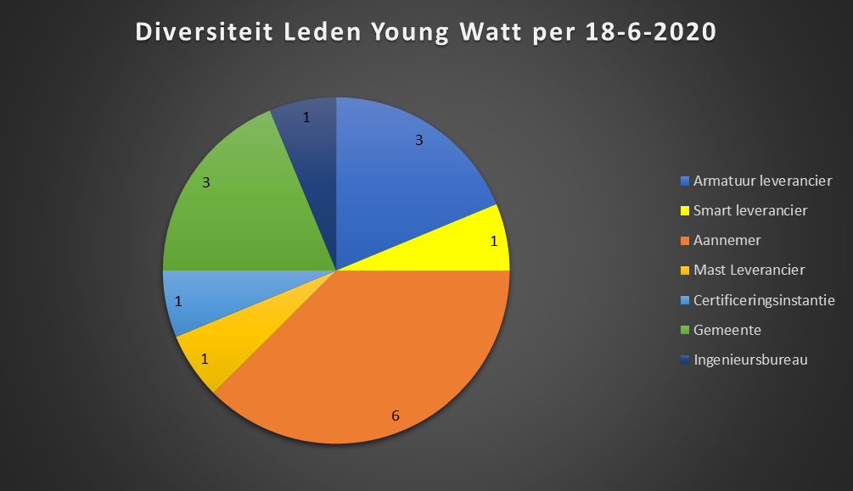
Diversiteit van Young Watt
Hoe zit dat in deze Sessie?
Notes:
Door breed vertegenwoordigd te zijn hebben we een compleet overzicht van de keten.

Slide 7
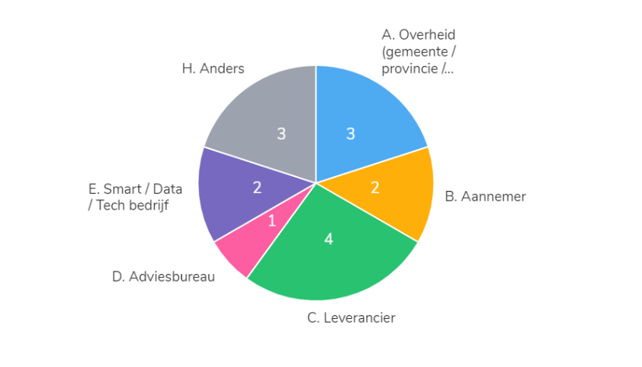
Hoe is de diversiteit qua overheid/marktpartijen?
YOUNGWATT IS EEN ONAFHANKELIJKE GROEP BESTAANDE UIT JONGEREN 16-30 JAAR, ACTIEF IN DE WERELD VAN OPENBARE VERLICHTING.
SAMEN MET JULLIE ZIJN WE OP ZOEK NAAR DE TOEKOMST VAN DE BUITENRUIMTE. HELP ONS IN ONZE ZOEKTOCHT DOOR MEE TE STEMMEN TIJDENS DEZE SESSIE!
In deze Sessie?!
Overheid (gemeente/ provincie/ RWS)
Aannemer
Leverancier
Adviesbureau
Ingenieursbureau
Smart/data/tech bedrijf
Student
Anders
Resultaat in sessie:
Notes:
Met een knipoog: We zijn nieuwsgierig
Antwoordmogelijkheden:
Ik werk bij:
Overheid (gemeente/ provincie/ RWS)
Aannemer
Leverancier
Adviesbureau
Ingenieursbureau
Smart/data/tech bedrijf
Student
Anders

Slide 8
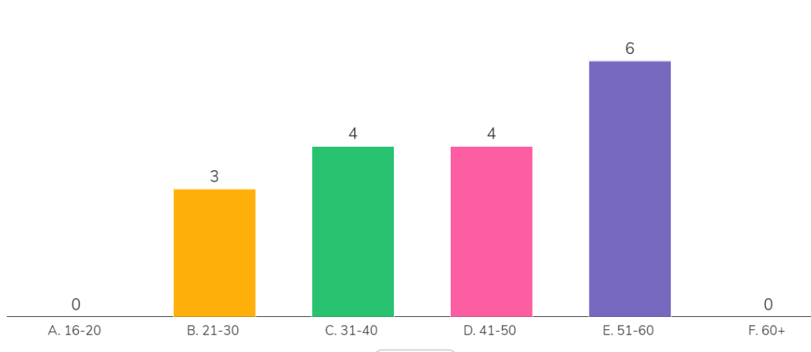
Hoe zit het in deze digitale zaal?
YOUNGWATT IS EEN ONAFHANKELIJKE GROEP BESTAANDE UIT JONGEREN 16-30 JAAR, ACTIEF IN DE WERELD VAN OPENBARE VERLICHTING.
SAMEN MET JULLIE ZIJN WE OP ZOEK NAAR DE TOEKOMST VAN DE BUITENRUIMTE. HELP ONS IN ONZE ZOEKTOCHT DOOR MEE TE STEMMEN TIJDENS DEZE SESSIE!
Gemiddelde leeftijd Young Watt:
26 jaar
Hoe oud bent u?
Resultaat in sessie:
A.) 16-20
B.) 21-30
C.) 31-40
D.) 41-50
E.) 50+
Notes:
Antwoordmogelijkheden:
16-20
21-30
31-40
41-50
50+

Slide 9
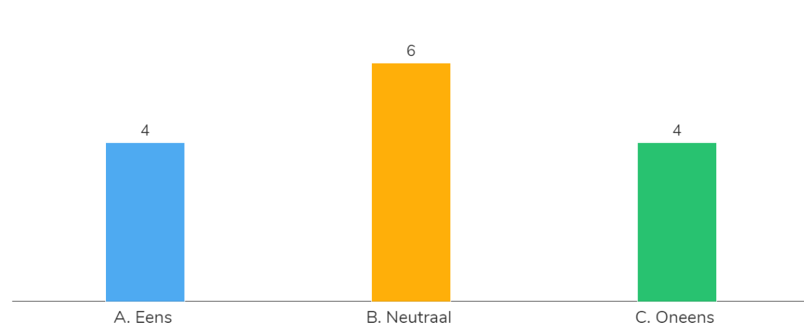
YOUNGWATT IS EEN ONAFHANKELIJKE GROEP BESTAANDE UIT JONGEREN 16-30 JAAR, ACTIEF IN DE WERELD VAN OPENBARE VERLICHTING.
SAMEN MET JULLIE ZIJN WE OP ZOEK NAAR DE TOEKOMST VAN DE BUITENRUIMTE. HELP ONS IN ONZE ZOEKTOCHT DOOR MEE TE STEMMEN TIJDENS DEZE SESSIE!
Het energieakkoord dat betrekking heeft op de OVL branche is ambitieus
50% energiebesparing 2030 (peiljaar 2013)
Per 2020 40% verlichting moet slim zijn (dimmen is al slim)
Resultaat in sessie:
Eens
Neutraal
Oneens
Notes:
Met een verplichting van 75% of hoger zouden we er nu beter voor staan qua besparing en meer innovatie zien.
Antwoordmogelijkheden:
Antwoordmogelijkheden:
Helemaal eens
Eens
Niet eens en niet oneens
Oneens
Helemaal mee oneens

Slide 10
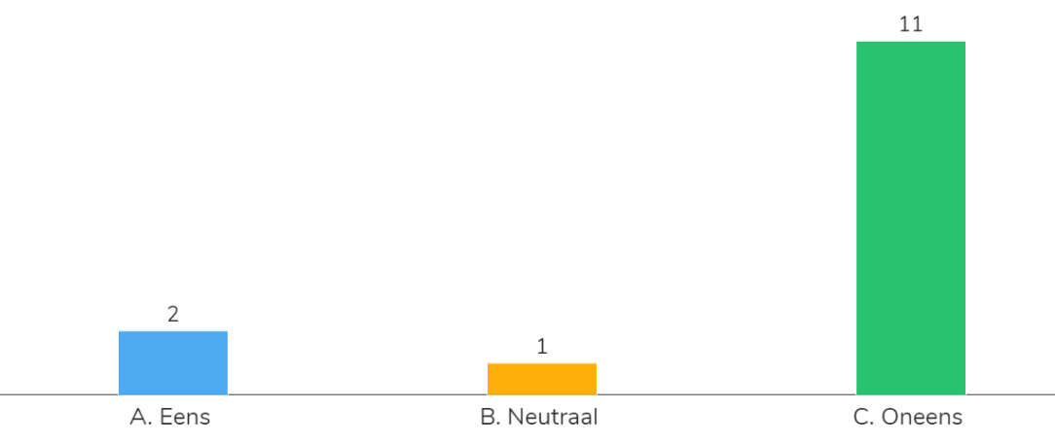
YOUNGWATT IS EEN ONAFHANKELIJKE GROEP BESTAANDE UIT JONGEREN 16-30 JAAR, ACTIEF IN DE WERELD VAN OPENBARE VERLICHTING.
SAMEN MET JULLIE ZIJN WE OP ZOEK NAAR DE TOEKOMST VAN DE BUITENRUIMTE. HELP ONS IN ONZE ZOEKTOCHT DOOR MEE TE STEMMEN TIJDENS DEZE SESSIE!
‘LED verlichting is al genoeg innovatie op dit moment’
Eens
Neutraal
Oneens
Resultaat in sessie:
Notes:
Door breed vertegenwoordigd te zijn hebben we een compleet overzicht van de keten.
Ja
Nee

Slide 11
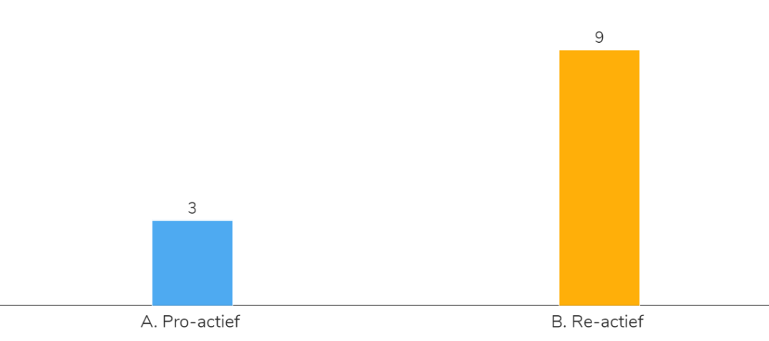
YOUNGWATT IS EEN ONAFHANKELIJKE GROEP BESTAANDE UIT JONGEREN 16-30 JAAR, ACTIEF IN DE WERELD VAN OPENBARE VERLICHTING.
SAMEN MET JULLIE ZIJN WE OP ZOEK NAAR DE TOEKOMST VAN DE BUITENRUIMTE. HELP ONS IN ONZE ZOEKTOCHT DOOR MEE TE STEMMEN TIJDENS DEZE SESSIE!
Is innovatie in onze branche Pro-actief of Re-actief?
Resultaat in sessie:
Pro-actief
Re-actief
Notes:
Antwoordmogelijkheden
- Pro-Actief
Re-actief
Hangt er van af

Slide 12
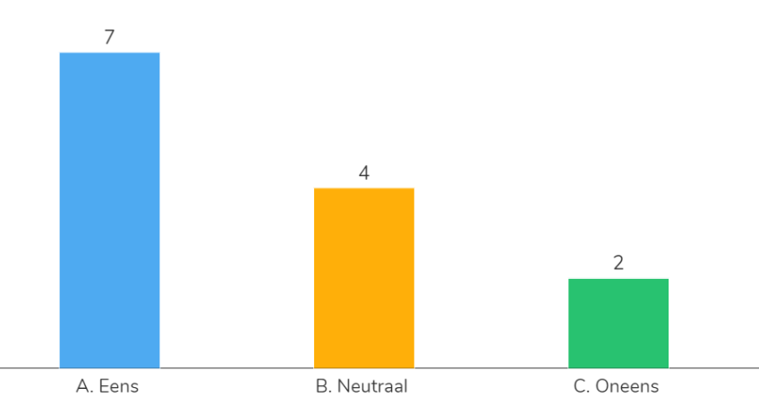
YOUNGWATT IS EEN ONAFHANKELIJKE GROEP BESTAANDE UIT JONGEREN 16-30 JAAR, ACTIEF IN DE WERELD VAN OPENBARE VERLICHTING.
SAMEN MET JULLIE ZIJN WE OP ZOEK NAAR DE TOEKOMST VAN DE BUITENRUIMTE. HELP ONS IN ONZE ZOEKTOCHT DOOR MEE TE STEMMEN TIJDENS DEZE SESSIE!
LaaS (Light as a Service) wordt de toekomst van de openbare verlichting
Resultaat in sessie:
Eens
Neutraal
Oneens
Notes:
Antwoordmogelijkheden:
Helemaal eens
Eens
Niet eens en niet oneens
Oneens
Helemaal mee oneens

Slide 13
Open vraag: in de Chat of via Videocall
YOUNGWATT IS EEN ONAFHANKELIJKE GROEP BESTAANDE UIT JONGEREN 16-30 JAAR, ACTIEF IN DE WERELD VAN OPENBARE VERLICHTING.
SAMEN MET JULLIE ZIJN WE OP ZOEK NAAR DE TOEKOMST VAN DE BUITENRUIMTE. HELP ONS IN ONZE ZOEKTOCHT DOOR MEE TE STEMMEN TIJDENS DEZE SESSIE!
Wat zijn de grootste obstakels bij nieuwe dingen doen?
Resultaat in sessie:
Enkele antwoorden:
Budgetten
Restricties door afdelingsoverschrijding binnen overheidsafdelingen
Hoog afbreukrisico op investering voor Innovatie
Notes:
Door breed vertegenwoordigd te zijn hebben we een compleet overzicht van de keten.
Antwoordmogelijkheden:
Dit is een open vraag, graag jullie input

Slide 14
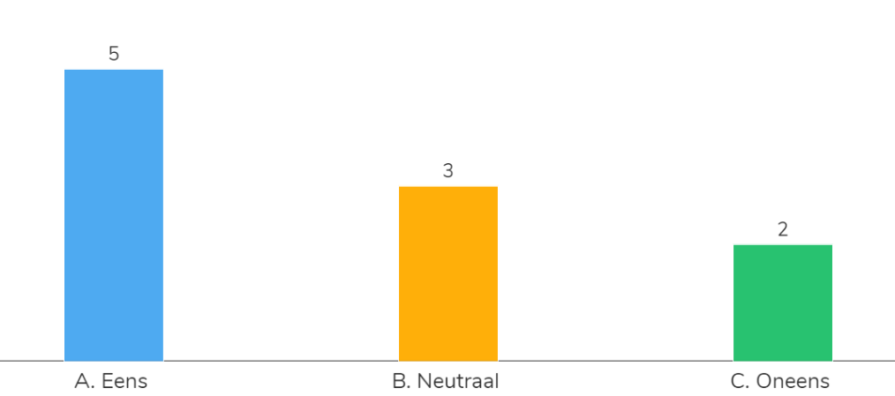
YOUNGWATT IS EEN ONAFHANKELIJKE GROEP BESTAANDE UIT JONGEREN 16-30 JAAR, ACTIEF IN DE WERELD VAN OPENBARE VERLICHTING.
SAMEN MET JULLIE ZIJN WE OP ZOEK NAAR DE TOEKOMST VAN DE BUITENRUIMTE. HELP ONS IN ONZE ZOEKTOCHT DOOR MEE TE STEMMEN TIJDENS DEZE SESSIE!
Innovatie is (bijna) niet mogelijk door de manier van aanbesteden
Eens
Neutraal
Oneens
Resultaat in sessie:
Notes:
Door breed vertegenwoordigd te zijn hebben we een compleet overzicht van de keten.

Slide 15
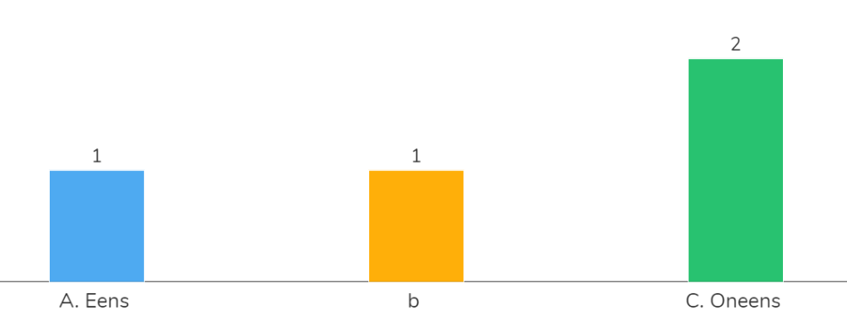
YOUNGWATT IS EEN ONAFHANKELIJKE GROEP BESTAANDE UIT JONGEREN 16-30 JAAR, ACTIEF IN DE WERELD VAN OPENBARE VERLICHTING.
SAMEN MET JULLIE ZIJN WE OP ZOEK NAAR DE TOEKOMST VAN DE BUITENRUIMTE. HELP ONS IN ONZE ZOEKTOCHT DOOR MEE TE STEMMEN TIJDENS DEZE SESSIE!
Nieuwe ontwikkelingen zijn vaak te ingewikkeld (uitgelegd)
Eens
Neutraal
Oneens
Resultaat in sessie: (vanwege tijd niet volledig)
Notes:
Door breed vertegenwoordigd te zijn hebben we een compleet overzicht van de keten.

Slide 16
Dankjulliewel!
Tips & Tricks voor Young Watt(s)?
Wat voor tips hebben jullie voor nieuwe professionals in de OVL branche?
Waar zien jullie kansen voor ons?
Resultaat in sessie:
Tip: Laat je niet ontmoedigen door het conservatieve karakter van (een deel) van de branche!
Notes:
Door breed vertegenwoordigd te zijn hebben we een compleet overzicht van de keten.

Slide 17
We zoeken nog Leden
Ben je tussen de 16-30 jaar en ben je werkzaam of heb je interesse in de OVL branche?
Sluit je dan aan en denk mee!
youngwatt@ovlnl.nl
Of heb je veel ervaring en wil je dit delen met de collega’s van de (nabije) toekomst?
Wij zoeken ook nog coaches en Elevators!
Notes:
Door breed vertegenwoordigd te zijn hebben we een compleet overzicht van de keten.

